Slide 1




CHUYÊN ĐỀ TRƯỜNG
Giáo viên: Vũ Thị Hồng
Trường: Tiểu học Bắc Hưng

Slide 2






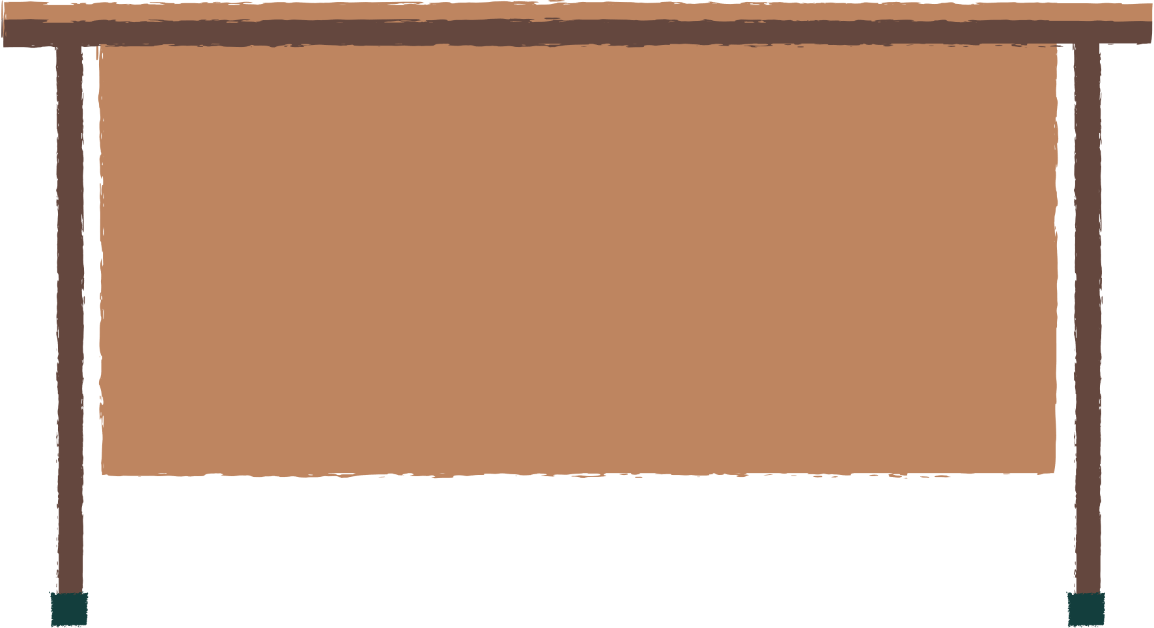

Thứ Ba ngày 14 tháng 01 năm 2025
TIN HỌC
Bài 12: Thực hành sử dụng lệnh lặp (Tiết 2)

Slide 3




Slide 4

Câu 1: Có mấy loại lệnh lặp trong cấu trúc lặp ở phần mềm Scratch?
A. 2
B. 3
C. 4
D. 5

Slide 5

Câu 2: Khi nào thì sử dụng lệnh "Lặp liên tục"?
A. Khi muốn khối lệnh thực hiện liên tục mà không dừng.
B. Khi muốn khối lệnh thực hiện một số lần nhất định.
C. Khi muốn khối lệnh thực hiện đến khi một điều kiện xảy ra.
D. Khi muốn dừng chương trình ngay lập tức.

Slide 6
Câu 3: Điền vào chỗ trống
Lệnh "Lặp lại đến khi nhấn phím cách" sẽ dừng khi nhấn phím……………
cách

Slide 7
Câu 4: Trong Scratch, khối lệnh nào sau đây vừa có thể kết hợp cấu trúc tuần tự vừa có cấu trúc lặp?
A. Khối "Di chuyển X bước".
B. Khối "Phát âm thanh".
C. Khối "Lặp mãi mãi".
D. Cả A, B và C.

Slide 8


Thứ Ba ngày 14 tháng 01 năm 2025
TIN HỌC
Bài 12: Thực hành sử dụng lệnh lặp (Tiết 2)
LUYỆN TẬP

Slide 9
Thứ Ba ngày 14 tháng 01 năm 2025
TIN HỌC
Bài 12: Thực hành sử dụng lệnh lặp (Tiết 2)
1. Tạo khối lệnh để nhân vật thực hiện tuần tự các hành động sau:
1. Di chuyển 20 bước.
2. Thay đổi động tác.
3. Đợi 1 giây.

Slide 10
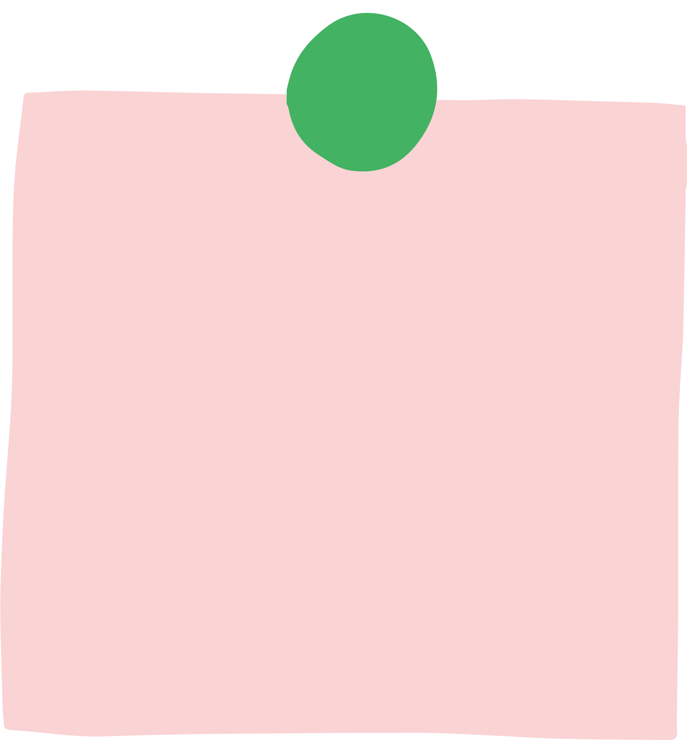
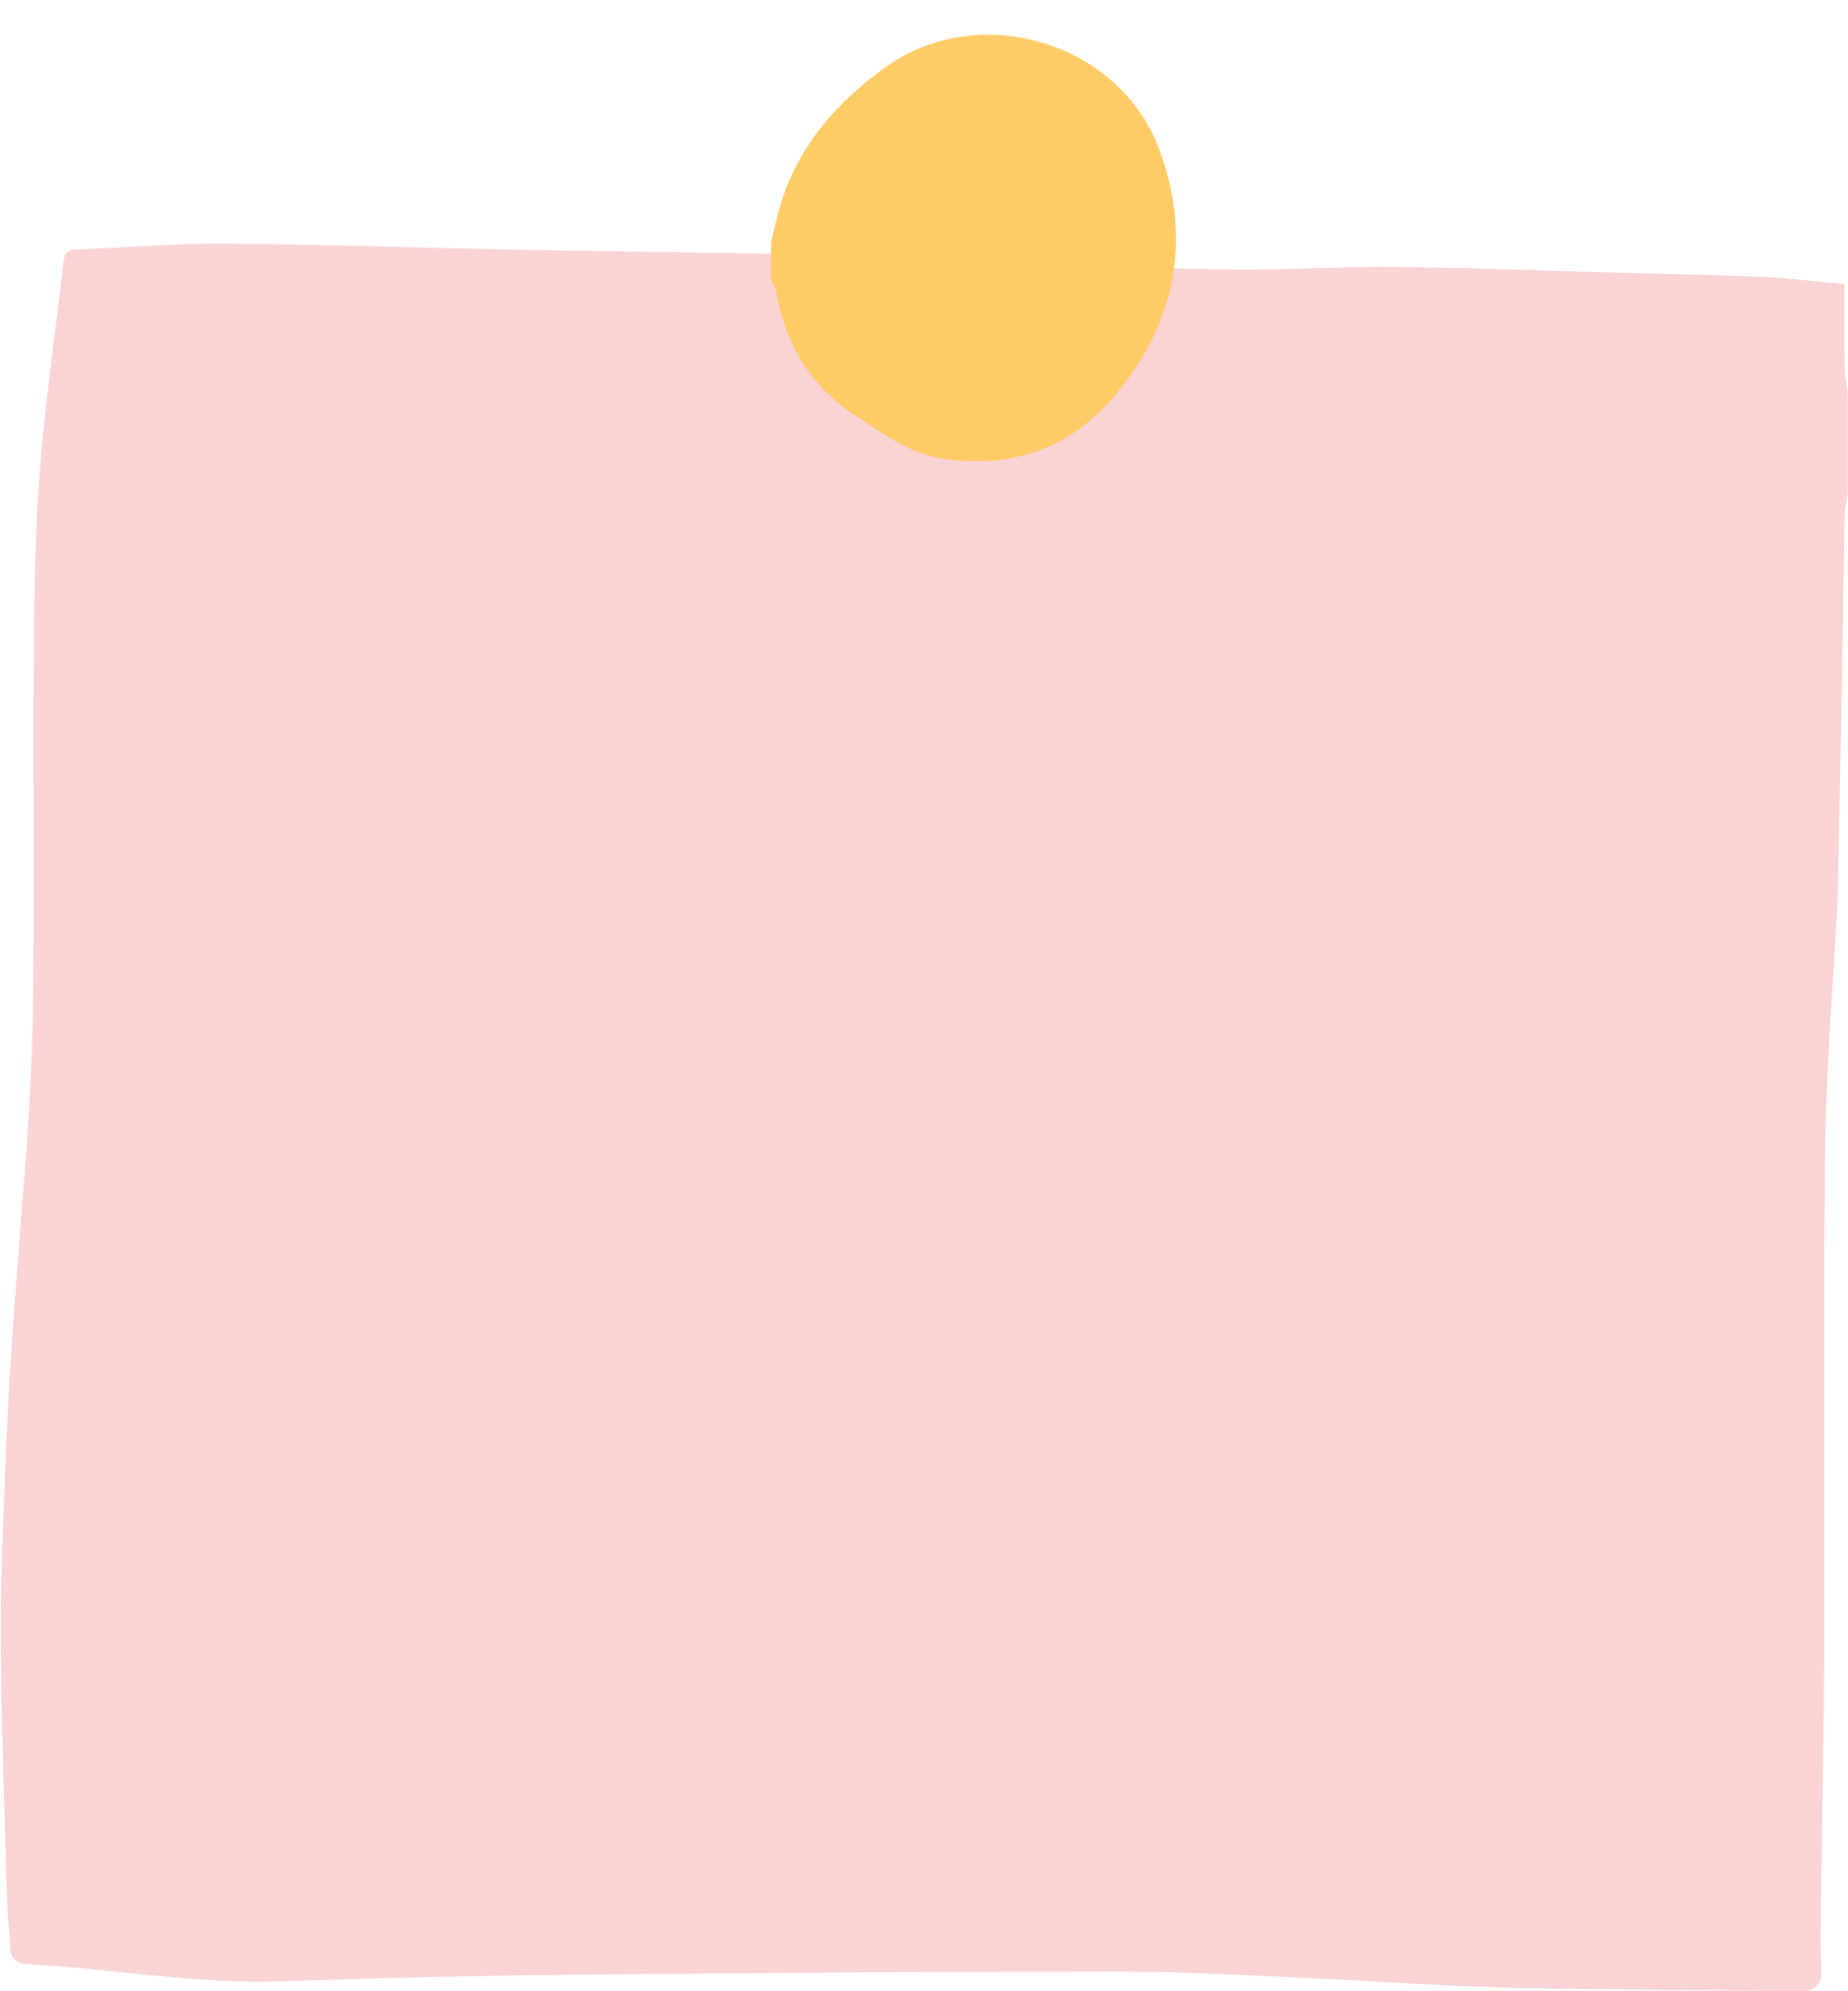
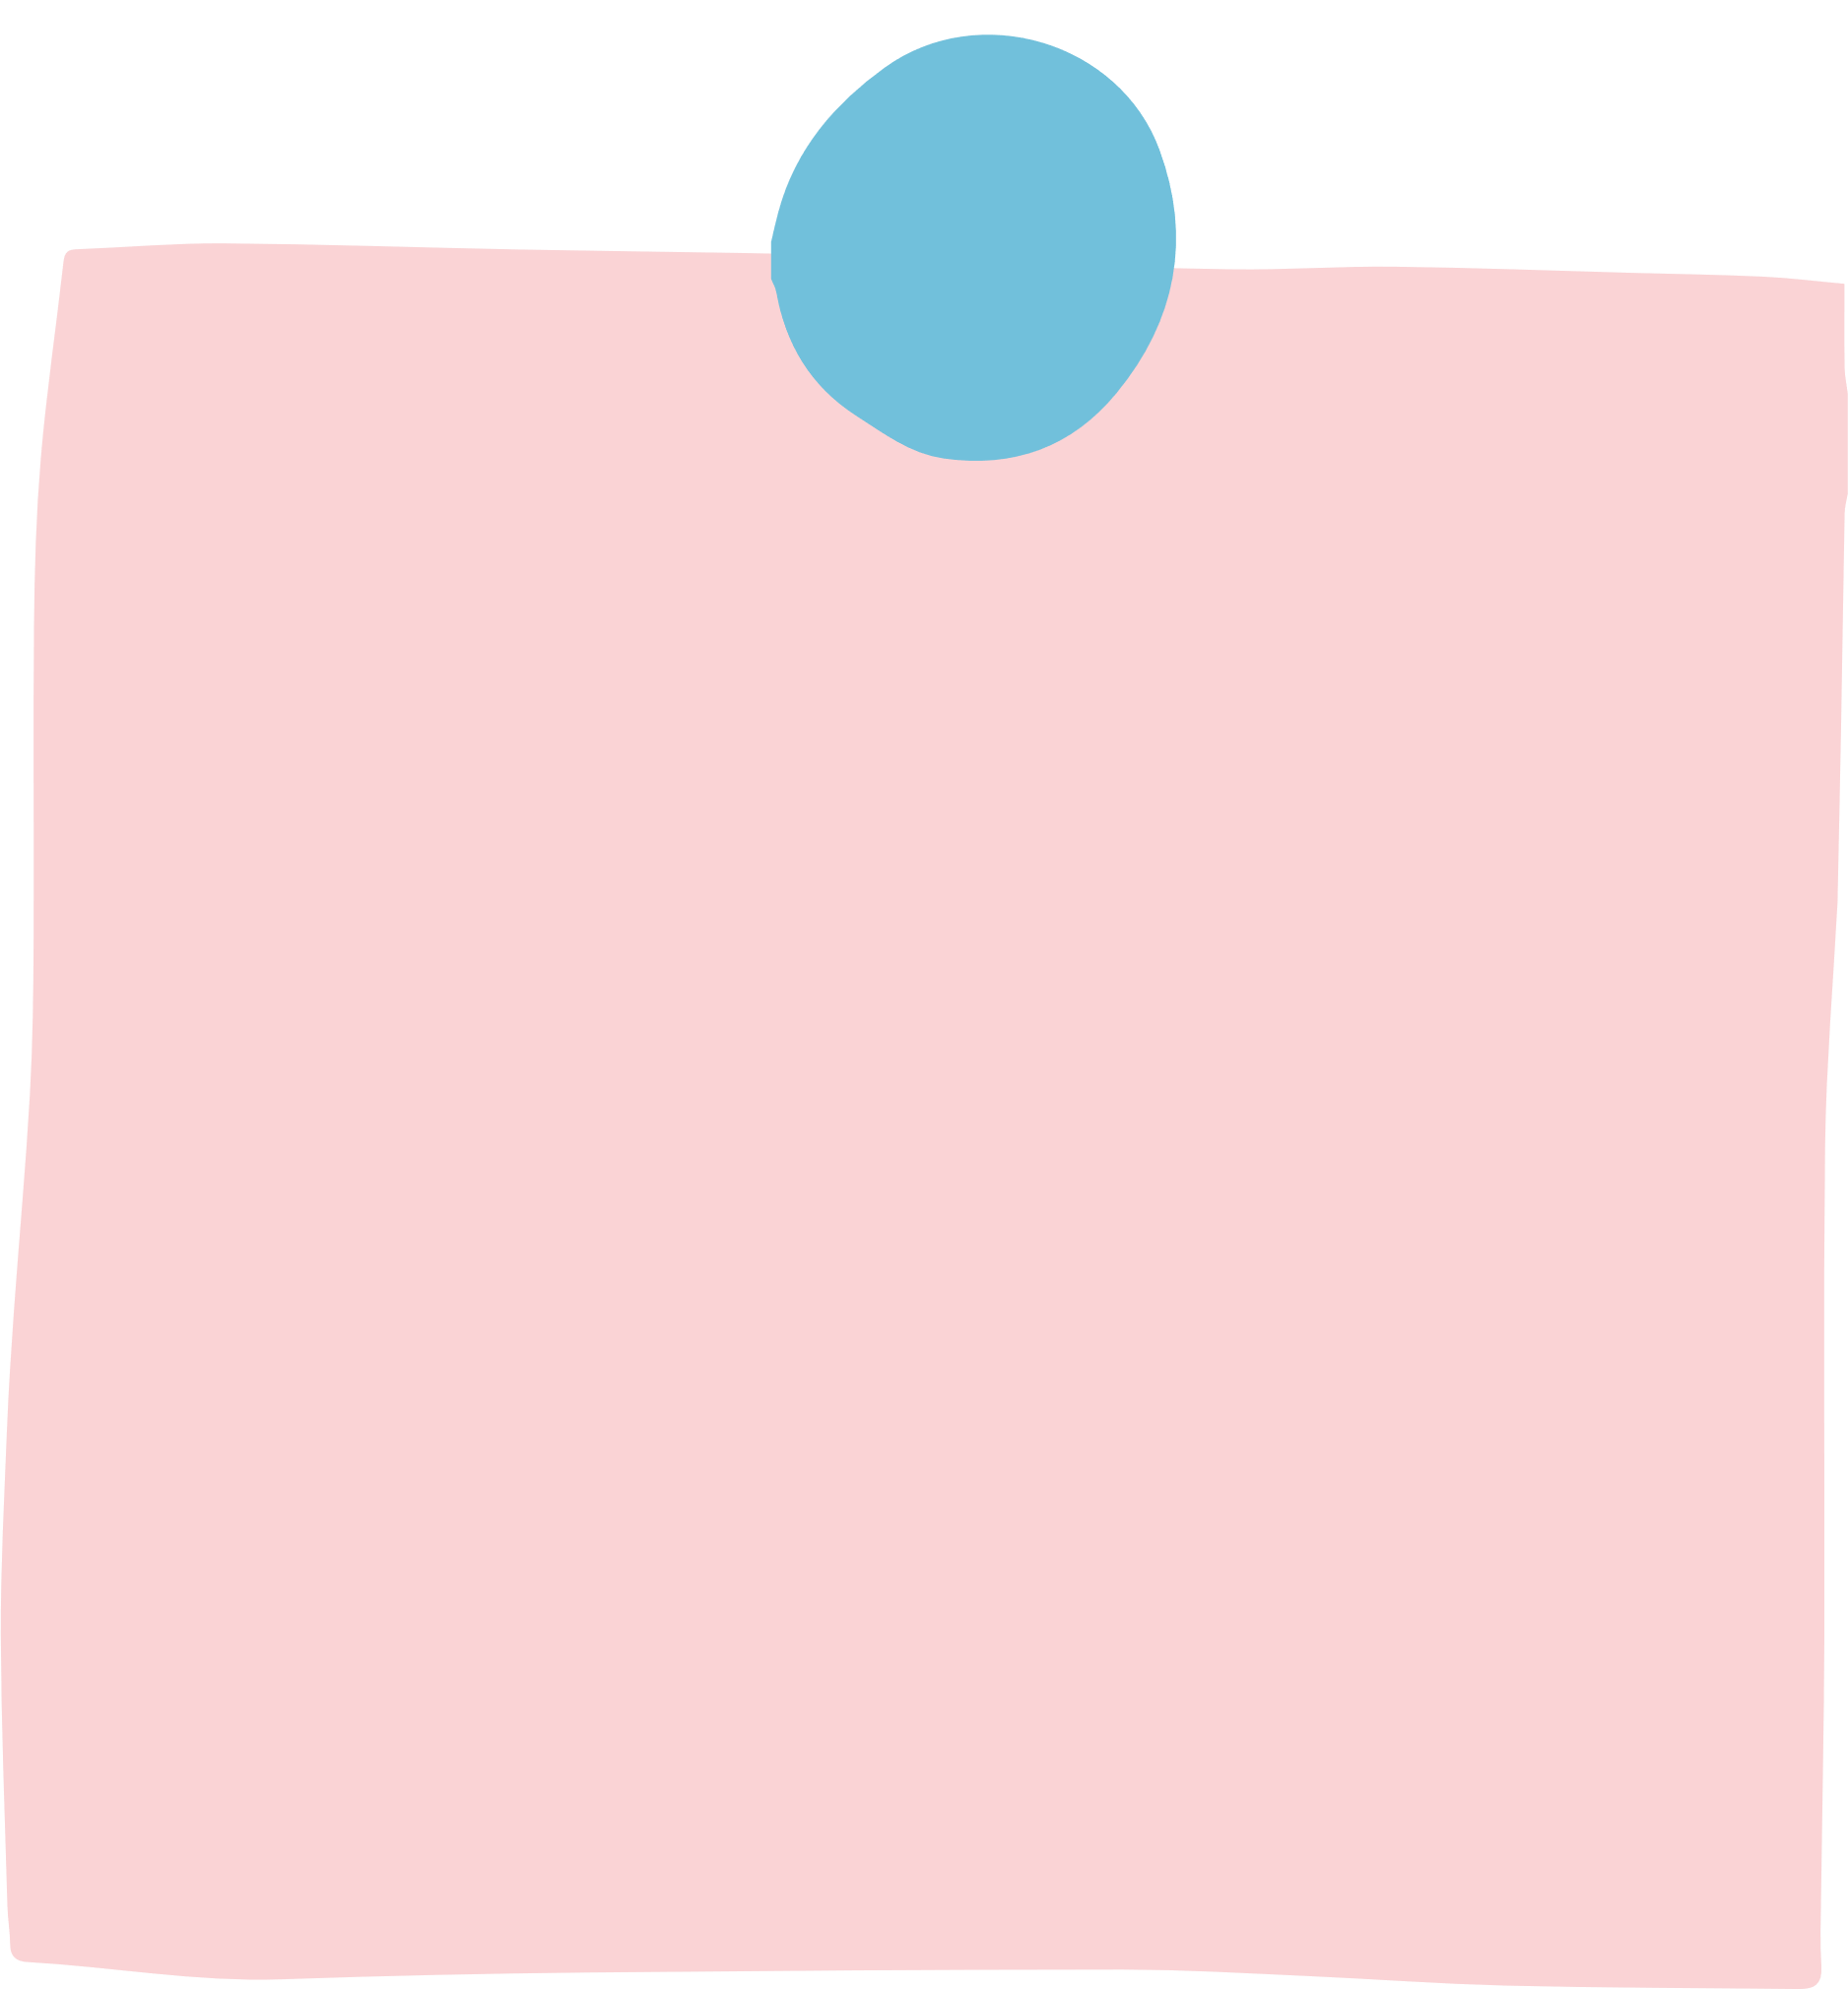

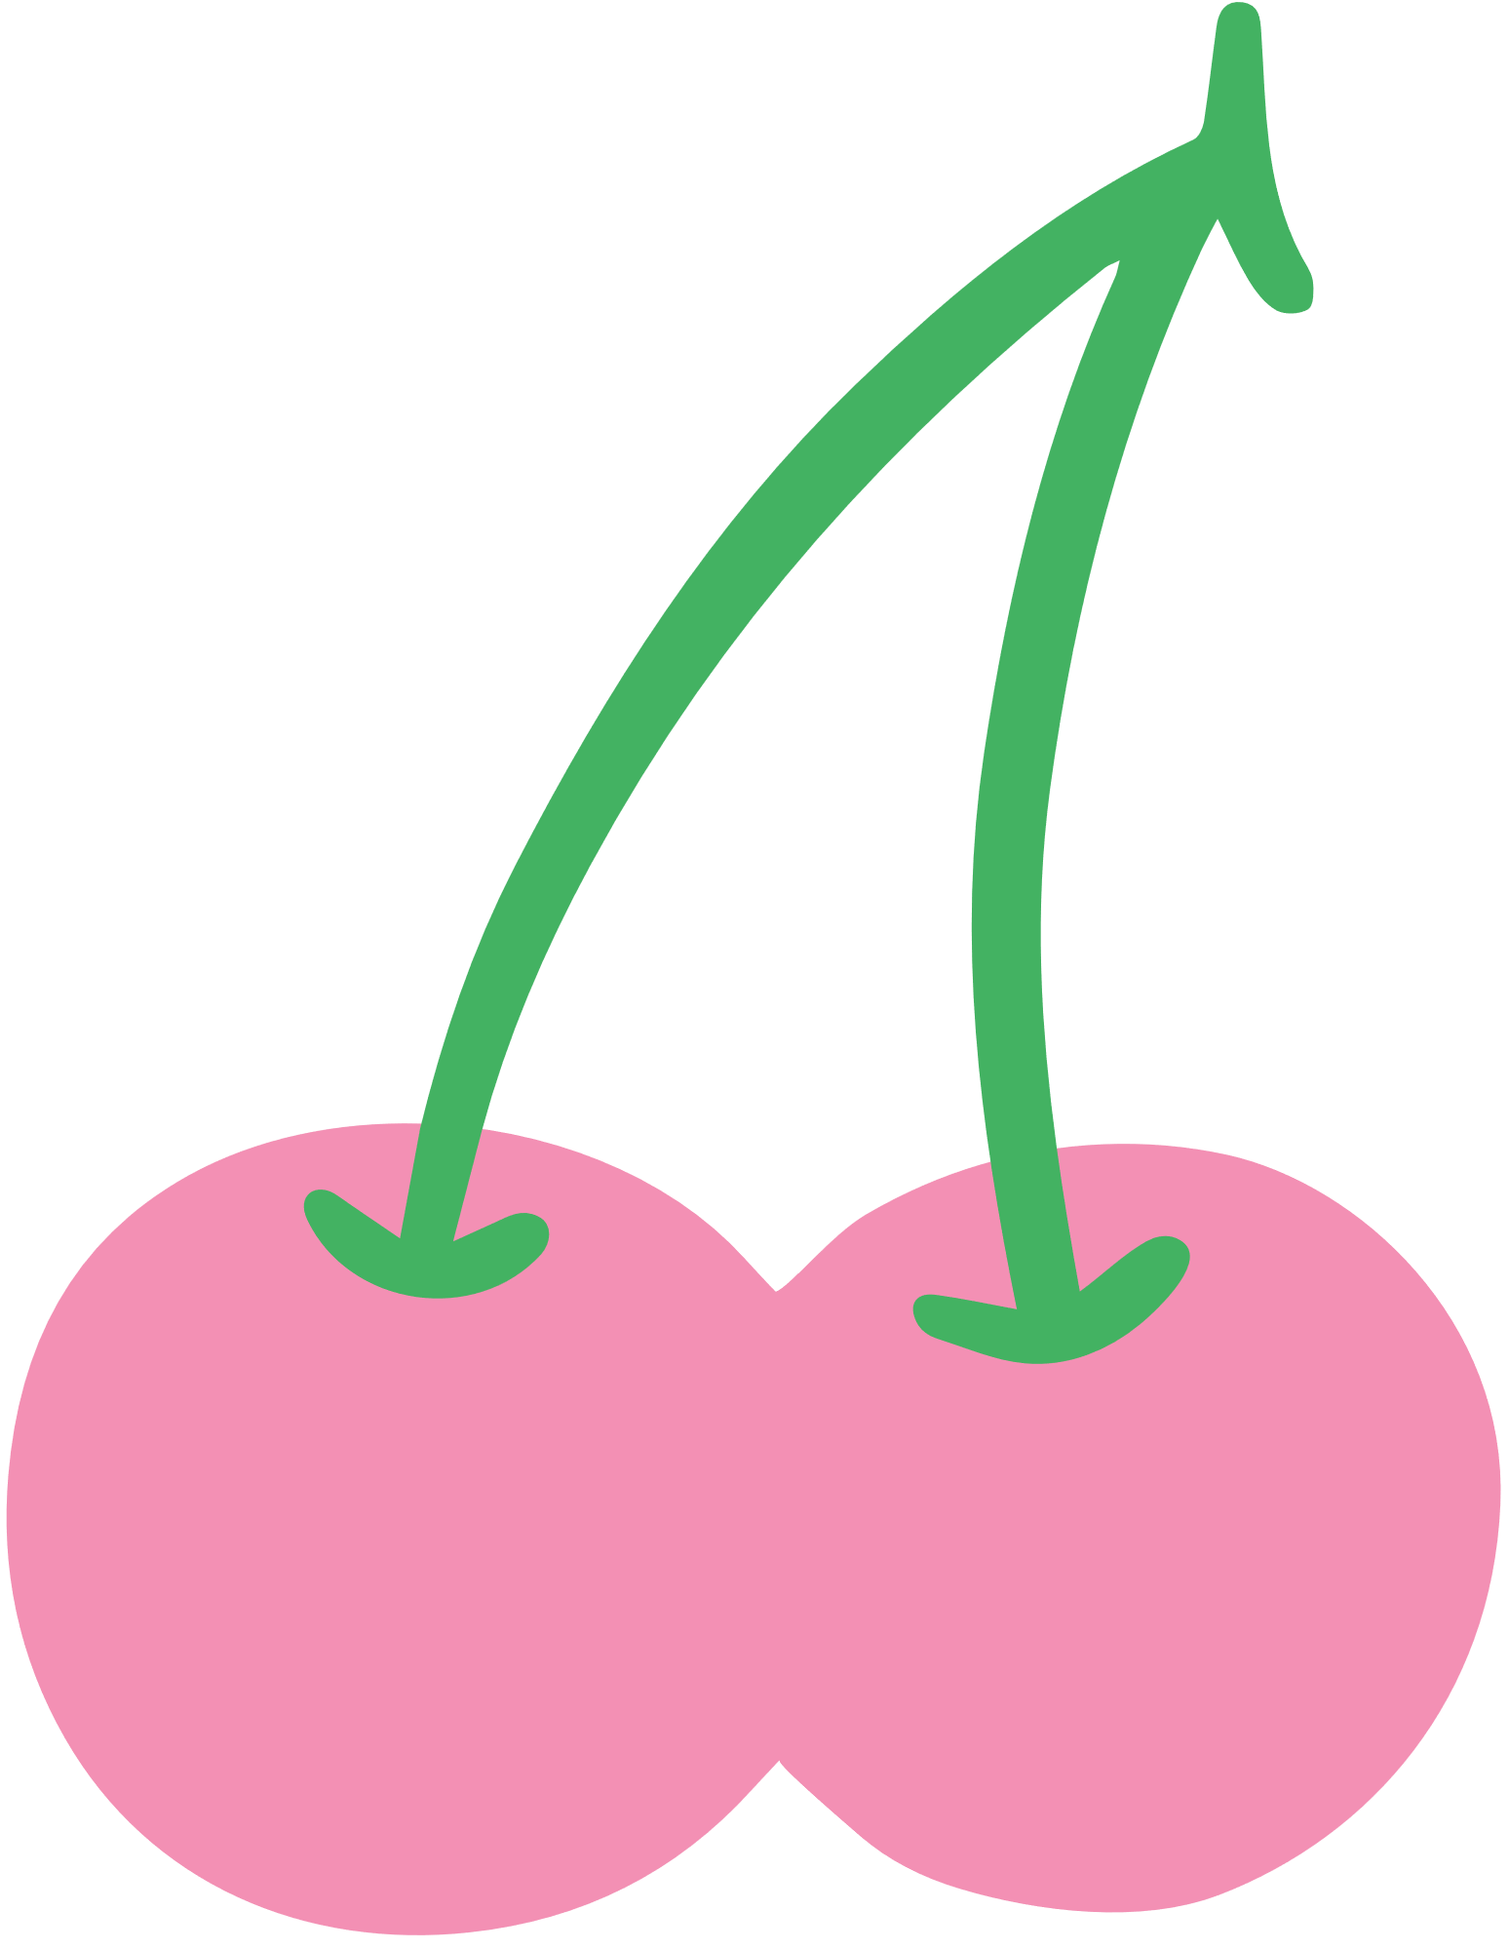

2. Sử dụng lệnh lặp tạo ba chương trình, mỗi chương trình thực hiện một yêu cầu sau:
1
2
3
a. Lặp lại 15 lần khối lệnh ở Câu 1.
b. Lặp liên tục khối lệnh ở Câu 1.
c. Lặp khối lệnh ở Câu 1 cho đến khi nháy chuột.
a. Lặp lại 15 lần khối lệnh ở Câu 1.
b. Lặp liên tục khối lệnh ở Câu 1.
c. Lặp khối lệnh ở Câu 1 cho đến khi nháy chuột.

Slide 11
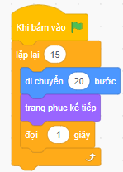
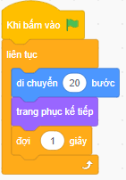
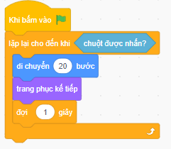
Thứ Ba ngày 14 tháng 01 năm 2025
TIN HỌC
Bài 12: Thực hành sử dụng lệnh lặp (Tiết 2)

Slide 12


Thứ Ba ngày 14 tháng 01 năm 2025
TIN HỌC
Bài 12: Thực hành sử dụng lệnh lặp (Tiết 2)
VẬN DỤNG
BÀI TẬP NHÓM

